Slide 1





一、计算机系统概述
原版权：
谭志虎、秦磊华等
1.3计算机性能评价
改版及授课：刘双虎

Slide 2

本章主要内容
计算机发展应用
计算机系统组成
计算机系统层次结构
计算机系统性能评价
Notes:
程序性能因素：
算法 ：决定了源码的数量和I/O操作的数量
编程语言、编译器和体系结构：决定了每条源码语句对应的机器指令数量
处理器和存储系统：决定了指令执行的速度
I/O系统（硬件和操作系统）：决定了I/O可能的执行速度

Slide 3

计算机系统的性能评价
非时间指标
机器字长
总线宽度
主存容量、存储带宽
CPU内核数
时间指标
主频、周期、外频、倍频
CPI、IPC
MIPS、MFLOPS
CPU执行时间
Notes:
购买计算机考虑什么？ 学生电脑应用，编译OS内核，vivado，游戏。。。。教师电脑。。。。。什么最重要？？？

Slide 4

非时间指标
机器字长 (非时间指标)
1) 机器字长: 机器一次能处理的二进制位数
由运算器、寄存器的位数决定；
一般与内部寄存器的位数相等；
字长决定数据表示范围与精度；
目前常见的有32位和64位字长。
寄存器
累加器
Notes:
字长与机器速度的关系，OS不同版本，软件不同的版本？ 32位程序能在64位机器，64位OS上运行吗，64位程序能在32位os，64位系统上运行吗？

Slide 5
非时间指标
总线宽度
2)总线宽度：数据总线一次能并行传送的最大信息位数
运算器与存储器之间的数据总线位数。
有些计算机内部与外部数据总线宽度不一致：
8086、80286、80386内外数据总线等宽；
Pentium外总线64位，内总线32位（两条32位流水线）
CPU
地址
存
储
器
数据

Slide 6
非时间指标
主存容量与存储带宽 (非时间指标)
3) 主存容量与存储带宽
主存容量：是指一台计算机主存所包含的存储单元总数。
存储带宽： 指单位时间内与主存交换的二进制信息量，单位Byte/s。
(影响存储带宽的指标包括数据位宽和数据传输速率)。
Notes:
零拷贝技术解决带宽问题？不能，是数据在系统内部进行拷贝，不涉及带宽。

Slide 7

CPU时间（时间指标）
频率，时钟周期，外频，倍频
CPI (Clock cycles Per Instruction)
ADD MOV DIV MUL 定点/浮点指令
IPC (Instructions Per Clock cycle)
强调并行
MIPS / MFLOPS
CPU时间
Notes:
每指令平均时钟周期CPI(Cycles Per Instruction ）
MFLOPS（Million Floating-point Operations per Second）
TFLOPS （Trillion Floating-point Operations per Second）
MIPS是单位时间内的执行指令数，所以MIPS值越高说明机器速度越快。百万条指令每秒 MFLOPS是基于操作而非指令的，只能用来衡量机器浮点操作的性能，而不能体现机器的整体性能。
2017年11月13日 “天河二号”以每秒3.39亿亿次的浮点运算速度，连续第四次排名第二。2017年5月“神威·太湖之光”以每秒9.3亿亿次的浮点运算速度第四次夺冠 CPU时间：CPU执行一段程序所花的时间

Slide 8
时间指标
主频f
CPU工作的时钟频率，与CPU运算能力之间不是唯一的、直接关系；
时钟周期T = 1/f
计算机中最基本的、最小的时间单位。一个时钟周期CPU仅完成一个最基本的动作；
外频
系统总线的工作频率，CPU与主板之间同步运行的速度，标准外频66MHz、100MHz、133MHz、200MHz、400MHz
倍频
主频=外频×倍频 ， Pentium 4 2.4G 主频 2400M = 133M (外频) × 18 (倍频)
调整倍频可以获得较高的主频，486后出现的技术，使得外设低频，CPU高频
Notes:
主频和什么有关系？

Slide 9
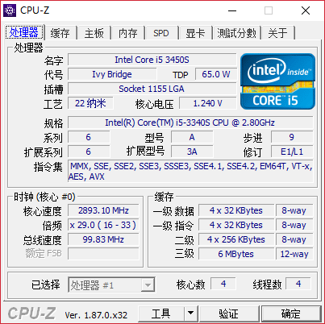
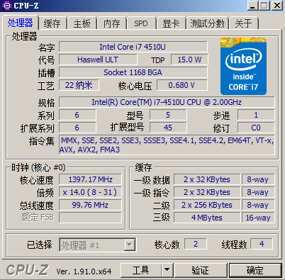
CPU-Z
网址：https://www.cpuid.com/softwares/cpu-z.html
Notes:
https://www.cpuid.com/softwares/cpu-z.html

Slide 10
CPI (Clock cycles Per Instruction)
执行一条指令 (平均) 需要的时钟周期数
单条指令CPI
一段程序中所有指令的CPI
指令系统CPI
CPI = 一段程序中所有指令的时钟周期数之和 / 指令条数 //统计
= 程序中各类指令的CPI × 程序中该类指令的比例 //加权
Notes:
作业题目相关

Slide 11
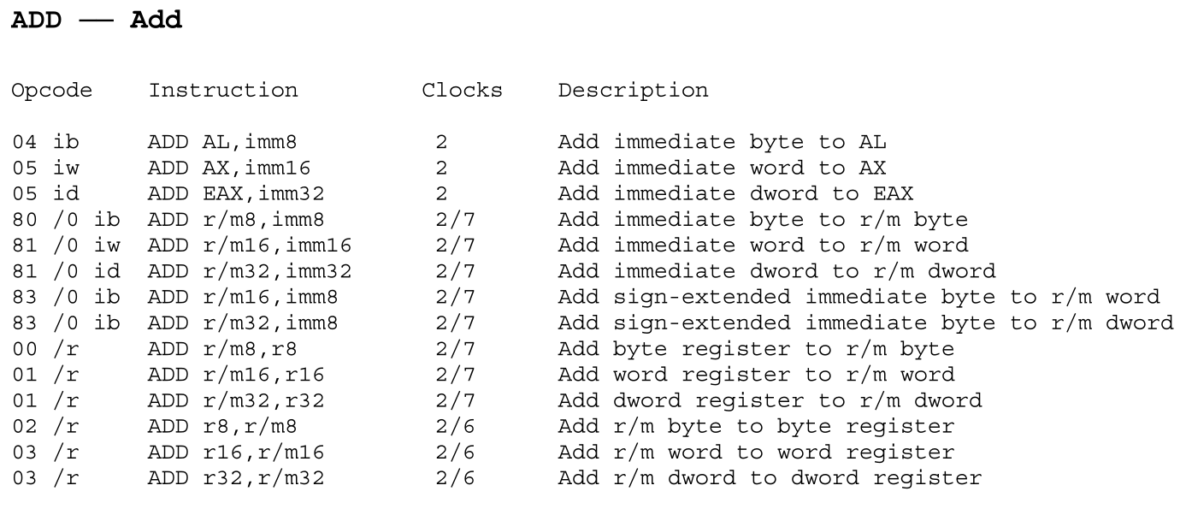
ADD---Intel 80386手册
Notes:
实例对比不同指令CPI不同，CPI有多个维度，单指令，一类指令，指令集等。

Slide 12
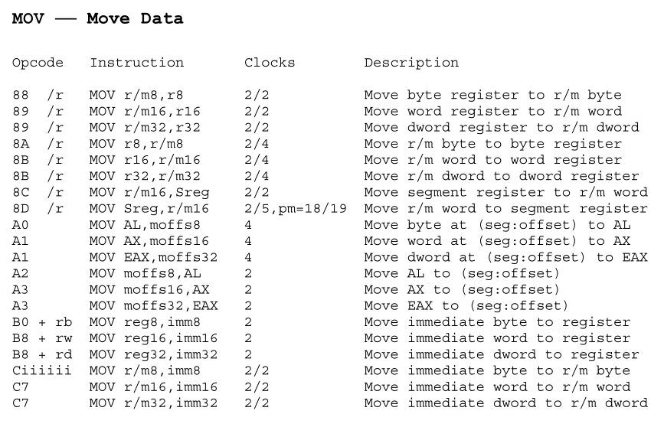
MOV---Intel 80386手册
Notes:
r/m8：寄存器或内存中的8位数据存放地址
r/m16：16位寄存器或内存中的16位数据存放地址

Slide 13
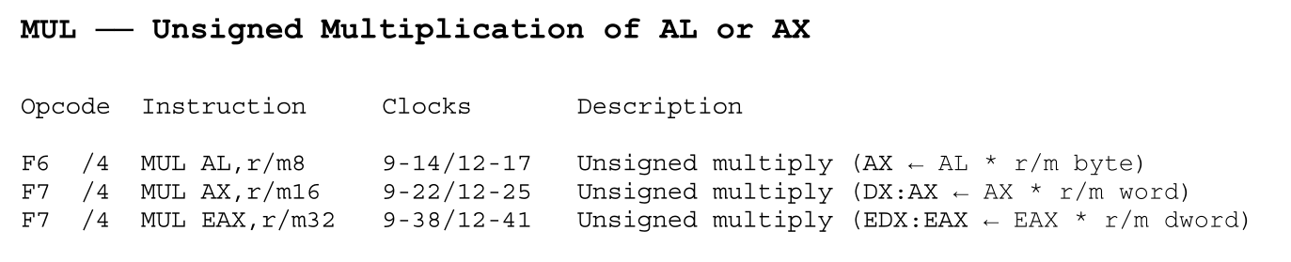
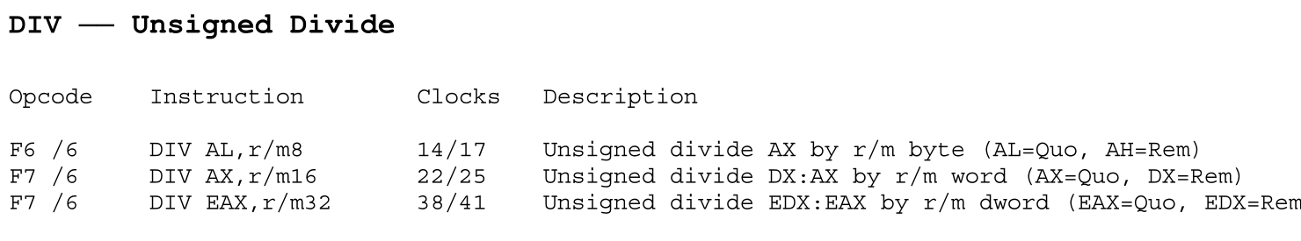
MUL、DIV---Intel 80386手册
Notes:
被乘数在CPU和内存中乘法所需要的周期数不同

Slide 14

MIPS (Million Instructions Per Second)
表示每秒钟执行指令的条数 (以百万条为单位)
指令条数
MIPS
=
执行时间
×
10
₆
指令条数
=
(所有指令CPU时钟周期数之和 / f )
×
10
₆
f
=
=
IPC * f
（全性能公式）
CPI
×
10
₆
$$MIPS=\frac{IC}{T_{cpu}×{10}^{6}}=\frac{f}{CPI×{10}^{6}}=IPC×f$$
Notes:
IPC英文全称“Instruction Per Clock”，CPU每一时钟周期内所执行多少条指令。

Slide 15
例子
例1 假设一台计算机主频为1GHZ，在其上运行由2×10⁵条指令组成的目标代码，程序主要由4类指令组成，他们所占的比例和各自的CPI如下表所示，求程序的CPI和MIPS。
指令类型 | CPI | 指令比例
算术和逻辑 | 1 | 60%
Load/Store | 2 | 18%
转移 | 4 | 12%
Cache缺失访存 | 8 | 10%
f
MIPS
=
CPI
×
10
₆
解： CPI = 1*60% + 2*18% + 4*12% +8*10% = 2.24
MIPS = f/(CPI * 10⁶) = 1*10⁹/ (2.24 *10⁶ ) = 446.4

Slide 16
MFLOPS (Million Floating-Point Operations Per Second)
计算机每秒钟执行浮点操作的次数
MIPS：单位时间内执行的指令条数
MFLOPS = 程序中的浮点运算次数 / (执行时间 × 10⁶ ）
MFLOPS (Mega) = 10⁶ FLOPS GFLOPS (Giga) = 10⁹ FLOPS
TFLOPS (Tera) = 10¹² FLOPS PFLOPS (Peta) = 10¹⁵ FLOPS
EFLOPS (Exa) = 10¹⁸ FLOPS
Notes:
编译器编译os内核需要用到浮点指令吗，你写的程序经常使用浮点数吗？ 操作系统运行需要浮点指令吗？
否 否

Slide 17
CPU执行
执行一段程序所需的时间
( CPU时间 + I/O时间 + 存储访问时间 + 各类排队时延等)
CPU时间 = 程序中所有指令的时钟周期数之和 × T
CPU 时间 = CPI × 指令条数 × 时钟周期T
CPU 时间 = 指令条数 / (MIPS * 10⁶)
Notes:
明确：程序执行快慢不光与CPU有关，还有其它因素。
当前只讨论在CPU上所用的时间
汇编延时程序，与CPU主频率f有关，移植后延时时间会发生变化。

Slide 18
例子
例1 假设一台计算机主频为1GHZ，在其上运行由2×10⁵条指令组成的目标代码，程序主要由4类指令组成，他们所占的比例和各自的CPI如下表所示，求程序的CPI和MIPS，求程序执行时间？
指令类型 | CPI | 指令混合比例
算术和逻辑 | 1 | 60%
Load/Store | 2 | 18%
转移 | 4 | 12%
Cache缺失访存 | 8 | 10%
CPI = 2.24
MIPS = 446.4
解： CPU时间 = 2 ×10⁵ × CPI / f = (2 ×10⁵ × 2.24 / 10 ⁹ ) = 4.48 × 10⁻⁴ (秒)
CPU时间 = 指令条数/MIPS*10⁶ = 2 ×10⁵ / 446.44*10⁶
Notes:
CPU 时间 = CPI × 指令条数 × 时钟周期T
CPU 时间 = 指令条数 / (MIPS * 10⁶)

Slide 19

单选题
答案解析
1分
答案解析
计算机性能指标是确定的吗？
详见下一页PT
A
是
B
否
提交
可为此题添加文本、图片、公式等解析，且需将内容全部放在本区域内。正常使用需3.0以上版本
Notes:
与软件相关
算法 ：程序源码数量和指令类型 CPI MIPS CPU执行时间
编程语言：程序源码数量和指令类型 CPI MIPS CPU执行时间
编译器：决定了每条源码语句对应的机器指令数量和指令类型 CPI MIPS CPU执行时间

Slide 20
时间指标的应用思考
计算机性能指标是确定的吗？
硬件或软件指标 | 如何影响 | 影响什么
算法 | 影响指令数量和指令类型 | CPI、MIPS、CPU时间
编程语言 | 影响指令数量和指令类型 | CPI、MIPS、CPU时间
编译程序 | 影响指令数量和指令类型 | CPI、MIPS、CPU时间
指令集体系结构 | 全面影响 | f /T CPI MIPS CPU时间

Slide 21
时间指标的应用思考
计算机性能指标是确定的吗？
如何合理利用时间指标评测计算机性能？
如何科学合理测试计算机系统的综合性能?有哪些常用测试工具?测试结果能否真实反映计算机的实际性能?
f、 CPI、MIPS、CPU时间在评价计算机性能方面的特点和不足?

Slide 22

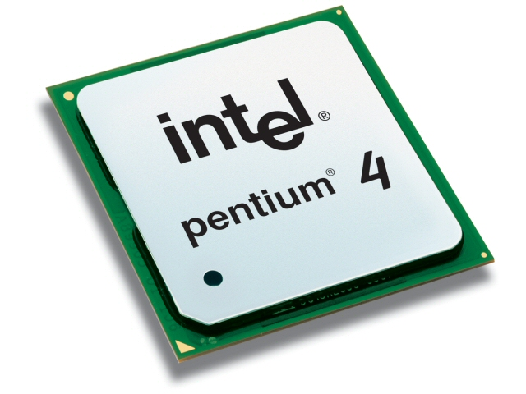

关键时间指标
实际上频率和IPC真正决定CPU性能
CPU性能=IPC × 频率 (MHz时钟速度)
由英特尔提出并被业界广泛认可
主频为800MHz的安腾处理器 & 1800MHz的奔腾4处理器
企业服务器与台式机CPU
Notes:
IPC (Instructions Per Clock cycle)

Slide 23
计算机性能测试
性能测试原理
计算机中配置了大量传感器和状态寄存器
通过读取相应寄存器的值得到系统运行的状况
通过实际运行测试关键指标获取性能数据
性能测试工具分类
CPU测试工具
显卡测试工具
磁盘测试工具
内存测试工具
Notes:
深入理解计算机中存储山的概念

Slide 24
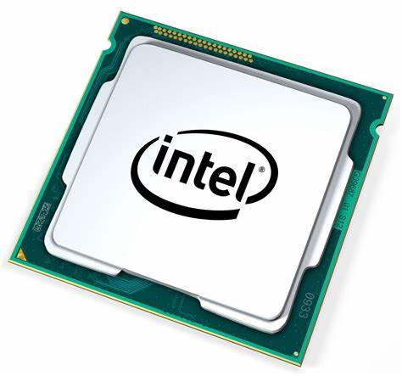
CPU测试工具
CPUmark : 综合CPU测试，包括系统存储，浮点运算和逻辑运算；
SysID : 测试CPU电压，运行频率，L1 、L2 Cache等参数；
Hot CPU Tester :可测试机器稳定性，尤其是超频后的稳定性，找出 CPU 的最高超频点或缺陷，还可检测CPU的详细性能指标并给出量化的分数值。包括「复杂矩阵」「排序算法」「快速傅立叶变换」「CPU 缓存」「内存」「硬盘」及指令集等。另外其CPU/Mem Burn-in）还可以作为新购机时的烤机软件来使用。

Slide 25
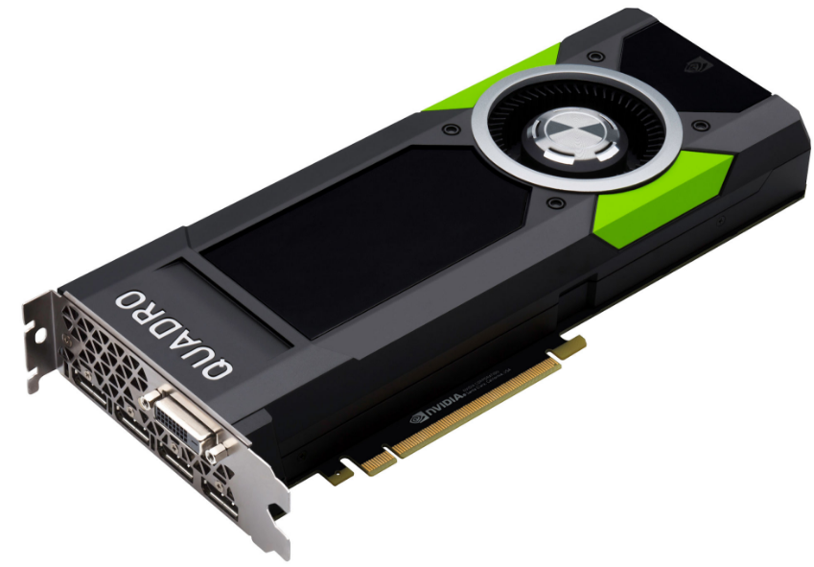
显卡测试工具
3DMark: 除衡量显卡性能外，已渐渐转变成一款衡量整机性能的软件；已发行3Dmark99、3Dmark 11和The new 3DMark等近10个版本；
N-Bench2: 重点测试CPU以及系统图形性能；
FurMark：通过皮毛渲染算法来衡量显卡的性能及其稳定性，提供了全屏/窗口、预定分辨率、基于时间或帧的测试、多种多重采样反锯齿、竞赛等多种模式。

Slide 26
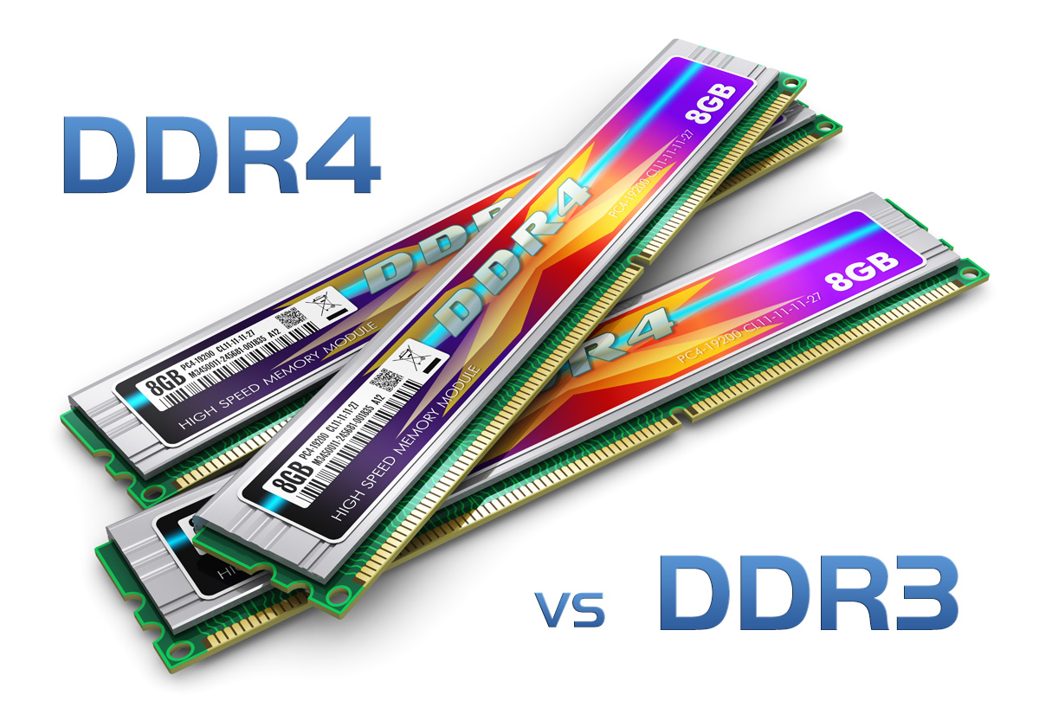
内存测试工具
CTSPD :选择主板厂商及型号后可详细测试内存的信息，包括:CAS latency (列地址选通时延)、RAS to CAS delay(RAS到CAS的相对延迟时间)、RAS precharge Trp (RAS预充电时间)、DIMM内存生产厂商和DIMM编号等信息。
Memory Speed: 通过读写不同大小的块状数据来测试内存的性能；
Memory Transfer Timing Utility :通过对源文件和目标文件进行校正和非校正复制，测试内存的读、写速率；

Slide 27
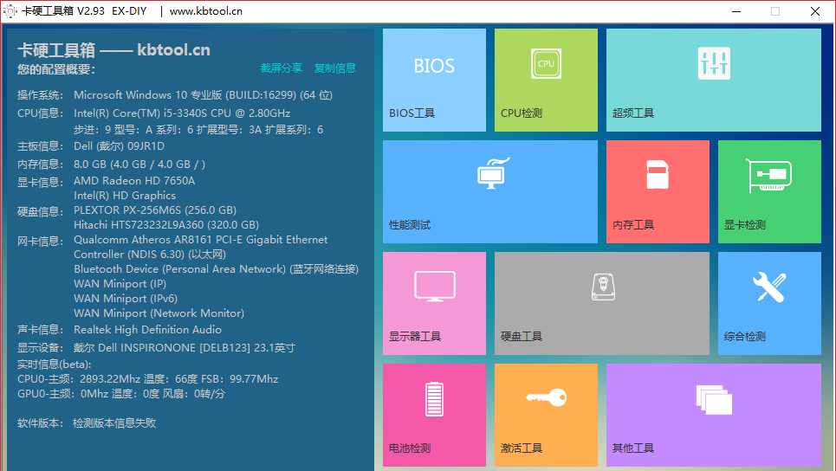
综合测试工具

Slide 28
计算机性能测试 Benchmark
用基准程序来评测计算机的性能
专门用来进行性能评价的一组程序,运行实际负载来反映性能
最好的基准程序是用户实际使用的程序或典型的简单程序
基准程序的缺陷
基准程序性能与某段短代码密切相关时，会被利用以得到不当的性能评测结果，硬件系统设计人员或编译器开发者针对这些代码片段进行特殊的优化，使得执行这段代码的速度非常快
Intel Pentium处理器运行SPECint时用了公司内部使用的特殊编译器，使其性能极高
矩阵乘法程序SPECmatrix300有99%的时间运行在一行语句上，有些厂商用特殊编译器优化该语句，使性能达VAX11/780的729.8倍！
Notes:
不服跑个分，安安兔的例子

Slide 29
性能测试程序
计算机综合测试程序
SPEC
定点运算性能测试
Dhrystone 测试编译器和CPU定线运算性能 C语言编写
浮点运算性能测试
LinPack 求解密集线性代数方程组程序包
Whetstone 浮点+定点 Fortran编写
数据库性能测试
TPC TPC不给出基准程序的代码，而只给出基准程序的标准规范
测试者可以根据规范，最优地构造出自己的测试系统(测试平台和测试程序)
并行运算测试 NPB

Slide 30
太湖之光----全球超级计算机500强之首
国际超级计算机TOP500组织是发布全球已安装的超级计算机性能排名的权威机构，以系统的实测速度(Linpack测试值)为基准进行排名，每年发布两次。https://www.top500.org/
2014年11月，中国国防科技大学研制的“天河二号”超级计算机，以每秒33.86千万亿次的浮点运算速度获得四连冠。
2015年7月，天河二号连续5次位居世界超算500强榜首。
2016-2018 Sunway TaihuLight - （太湖之光）
2018-2019 美国能源部橡树岭国家实验 Summit（顶点）

Slide 31
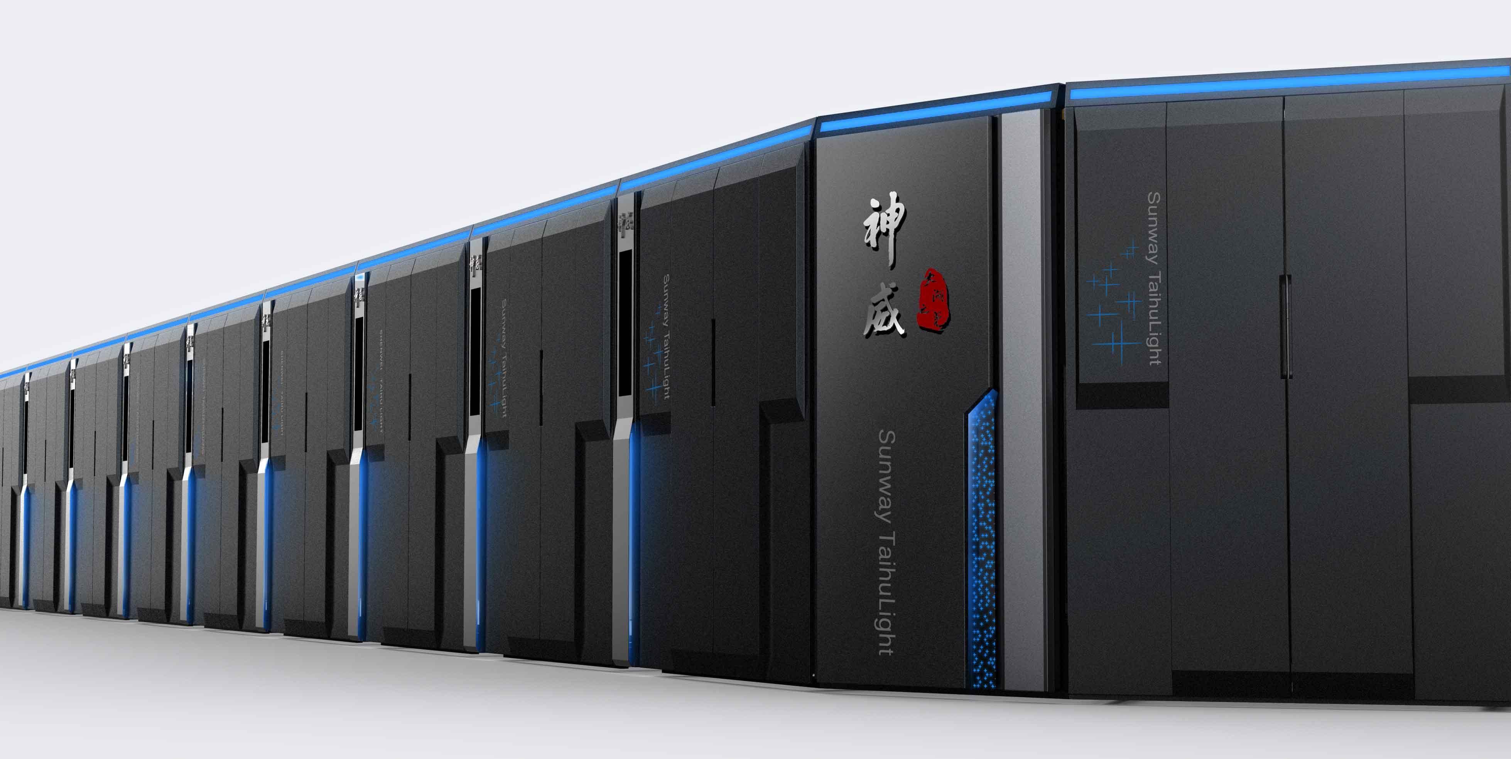
神威太湖之光三连冠

Slide 32
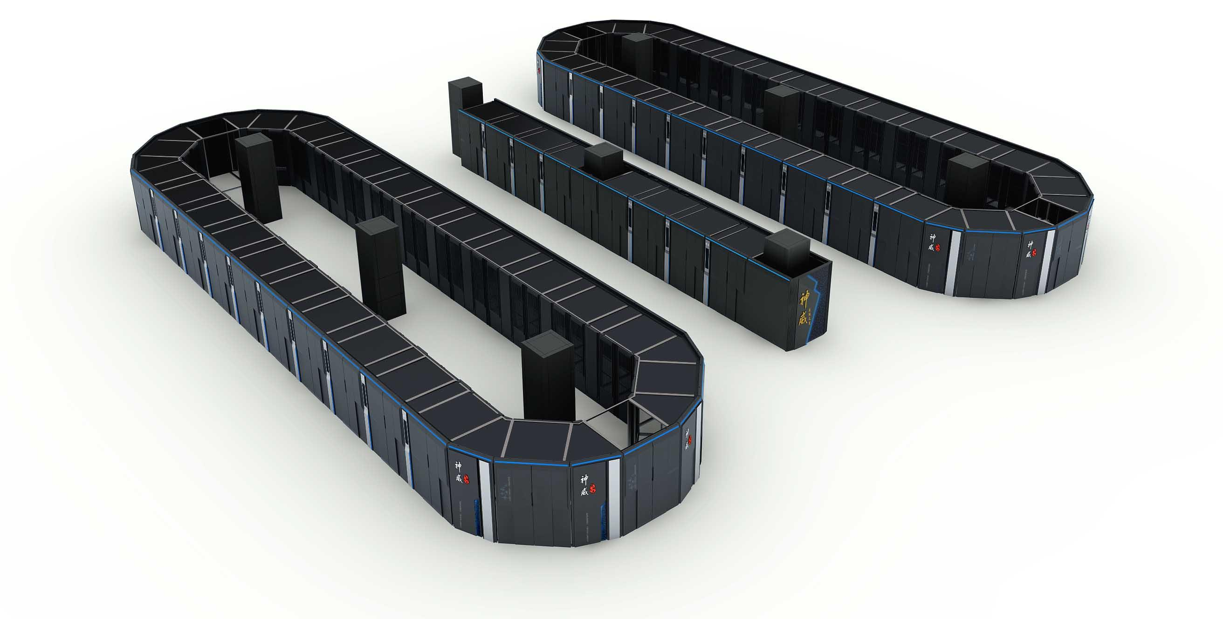
神威太湖之光

Slide 33
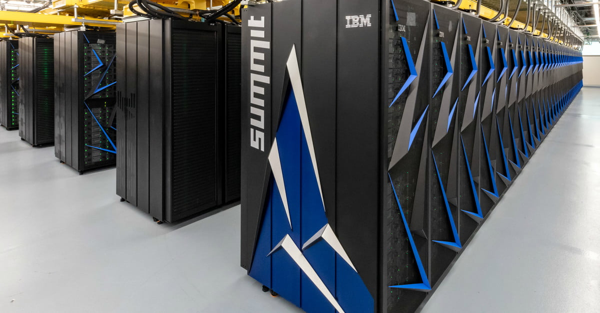
IBM Summit

Slide 34


Notes:
Wintel联盟双寡头，中兴事件，华为事件，google，arm断供，国家战略，吾辈仍需共同努力

Slide 35
课后作业
慕课第一单元测试

Slide 36
本节重点
1
CPU的性能指标
2
评价测试方法
3
CPU性能相关计算（MIPS、CPI）
4
本节可能考大题

Slide 37
预习任务
预习SPOC课程：
2.1数据表示的目的
2.2数值数据的表示

Slide 38
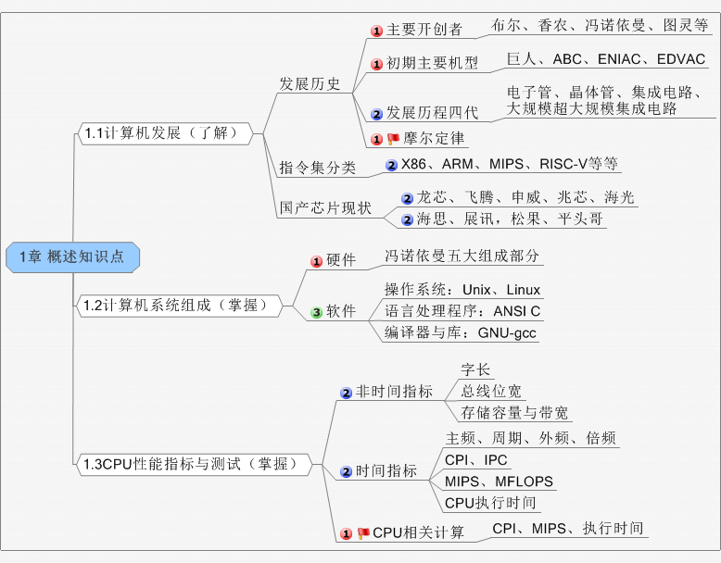
知识点总结

Slide 39


Thanks

